Slide 1

BÁO CÁO ĐỒ ÁN KNSBC “Cách mạng công nghiệp 4.0”
Giáo viên phụ trách: Thầy Nguyễn Đức Huy
Nhóm soạn thảo:
Sinh viên: Nguyễn Minh Trọng Trí MSSV: 18600287 .Email: trongtri2410@gmail.com
Sinh viên: Nguyễn Huy Nam MSSV: 18600358 .Email: huynamthaoquyen@gmail.com
Sinh viên: Phạm Đình Văn MSSV: 18600319 .Email: dinhvan1599@gmail.com

Slide 2
SECTION
Giới thiệu về CMCN 4.0
Nguyên tắc thiết kế trong CMCN 4.0.
Cơ hội và thách thức của Việt Nam trong CMCN 4.0.

Slide 3
GIỚI THIỆU VỀ CMCN 4.0
SECTION 1

Slide 4
Giới thiệu về CMCN 4.0
Thuật ngữ "Cách mạng công nghiệp lần thứ tư" đã được áp dụng cho sự phát triển công nghệ quan trọng một vài lần trong 75 năm qua, và là để thảo luận về học thuật. Khái niệm Công nghiệp 4.0 hay nhà máy thông minh lần đầu tiên được đưa ra tại Hội chợ công nghiệp Hannover tại Cộng hòa Liên bang Đức vào năm 2011. Công nghiệp 4.0 nhằm thông minh hóa quá trình sản xuất và quản lý trong ngành công nghiệp chế tạo. Sự ra đời của Công nghiệp 4.0 tại Đức đã thúc đẩy các nước tiên tiến khác như Mỹ, Nhật, Trung Quốc, Ấn Độ thúc đẩy phát triển các chương trình tương tự nhằm duy trì lợi thế cạnh tranh của mình.
Công nghiệp 4.0 là xu hướng hiện thời trong việc tự động hóa và trao đổi dữ liệu trong công nghệ sản xuất. Nó bao gồm các hệ thống không gian mạng thực-ảo (cyber-physical system), Internet Vạn Vật và điện toán đám mây và điện toán nhận thức.

Slide 5
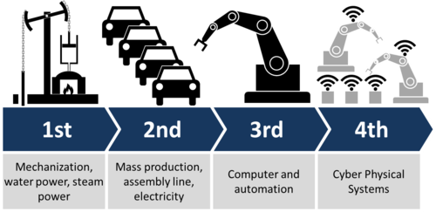
Giới thiệu về CMCN 4.0
Hình ảnh những cuộc CMCN qua từng thời kì lịch sử

Slide 6
Giới thiệu về CMCN 4.0
Công nghiệp 4.0 tạo ra nhà máy thông minh (tiếng Anh: smart factory). Trong các nhà máy thông minh với cấu trúc kiểu mô-đun, hệ thống thực-ảo giám sát các quy trình thực tế, tạo ra một bản sao ảo của thế giới thực và đưa ra các quyết định phân tán. Qua Internet Vạn Vật, các hệ thống thực-ảo giao tiếp và cộng tác với nhau và với con người trong thời gian thực, và với sự hỗ trợ của Internet Dịch vụ, dịch vụ nội hàm và dịch vụ xuyên tổ chức được cung cấp cho các bên tham gia chuỗi giá trị sử dụng.

Slide 7
Giới thiệu về CMCN 4.0
Lịch sử hình thành:
Thuật ngữ "Công nghiệp 4.0" (tiếng Đức: Industrie 4.0) khởi nguồn từ một dự án trong chiến lược công nghệ cao của chính phủ Đức, nó thúc đẩy việc sản xuất điện toán hóa sản xuất.
Một số đã so sánh Công nghiệp 4.0 với cuộc cách mạng Công nghiệp lần thứ tư. Tuy nhiên, điều này đề cập đến một sự chuyển đổi có tính hệ thống bao gồm tác động lên xã hội dân sự, cơ cấu quản trị và bản sắc con người, ngoài các chi nhánh kinh tế / sản xuất. Cuộc cách mạng công nghiệp đầu tiên đã huy động việc cơ giới hóa sản xuất sử dụng nước và hơi nước; Cuộc cách mạng thứ hai là cách mạng về kỹ thuật số và việc sử dụng các thiết bị điện tử và công nghệ thông tin để tiến tới tự động hoá sản xuất;... Thuật ngữ "Cách mạng công nghiệp lần thứ tư" đã được áp dụng cho sự phát triển công nghệ quan trọng một vài lần trong 75 năm qua, và là để thảo luận về học thuật. Công nghiệp 4.0, mặt khác, tập trung vào sản xuất đặc biệt trong bối cảnh hiện tại, và do đó là tách biệt với cuộc cách mạng công nghiệp lần thứ tư về phạm vi.

Slide 8
NGUYÊN TẮC THIẾT KẾ TRONG CMCN 4.0
SECTION 2

Slide 9

Nguyên tắc thiết kế:
Khả năng tương tác:
Khả năng giao tiếp và kết nối của những cỗ máy,thiết bị,máy cảm biến và con người kết nối và giao tiếp với nhau qua mạng lưới vạn vật kết nối internet hoặc mạng lưới vạn người kết nối internet.

Slide 10

Nguyên tắc thiết kế:
Minh bạch thông tin:
Khả năng của những hệ thống thông tin để tạo ra 1 phiên bản ảo của thế giới thực tế bằng việc làm giàu những mô hình nhà máy kỹ thuật số bằng dữ liệu cảm biến. Điều này yêu cầu sự tập hợp những dữ liệu cảm biến thô đến thông tin ngữ cảnh có giá trị cao hơn.

Slide 11
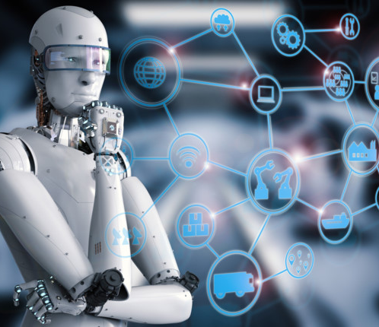
Nguyên tắc thiết kế:
Công nghệ hỗ trợ
Đầu tiên khả năng của những hệ thống hỗ trợ con người bằng việc tập hợp và hình dung thông tin một cách bao quát cho việc tạo những quyết định được thông báo rõ ràng và giải quyết những vấn đề khẩn cấp qua những ghi chú ngắn gọn. Thứ nhì, khả năng của những hệ thống không gian mạng-vật lý để hỗ trợ con người thực hiện những nhiệm vụ cái mà không dễ chịu, tốn quá nhiều sức lực hoặc không an toàn đối với con người.

Slide 12

Nguyên tắc thiết kế:
Phân quyền quyết định:
Hệ thống không gian mạng thực-ảo có quyền cho phép tự đưa ra quyết định và thực hiện nhiệm vụ một cách tự động nhất có thể.Chỉ trong trường hợp ngoại lệ, bị nhiễu, hoặc mục tiêu đề ra bị mâu thuẫn với nhau sẽ được ủy thác cho cấp cao hơn.

Slide 13
CƠ HỘI VÀ THÁCH THỨC
SECTION 3

Slide 14
Cơ hội và thách thức
Cơ hội:
Cuộc CMCN4 đã mở ra những cơ hội có thể tranh thủ để thúc đẩy sự phát triển của của Việt Nam. Cụ thể là:
Cuộc CMCN4 có thể tạo ra lợi thế của những nước đi sau như Việt Nam so với các nước phát triển do không bị hạn chế bởi quy mô cồng kềnh, quán tính lớn; tạo điều kiện cho Việt Nam bứt phá nhanh chóng, vượt qua các quốc gia khác cho dù xuất phát sau;
Việc ứng dụng những công nghệ mới cho phép thúc đẩy năng suất lao động và tạo khả năng nâng cao mức thu nhập và cải thiện chất lượng cuộc sống cho người dân;
Khả năng biến đổi các hệ thống sản xuất, quản lý và quản trị cho doanh nghiệp trong nước;
Trong lĩnh vực quốc phòng, an ninh, những phát triển về công nghệ có thể rút ngắn (cũng có thể gia tăng) khoảng cách chênh lệch về tiềm lực của các thế lực các quốc gia khác nhau.

Slide 15
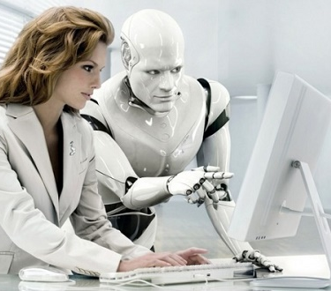
Cơ hội và thách thức
Là cơ hội để con người tiến gần hơn với thời đại.( Hình-Nguồn: Internet).

Slide 16
Cơ hội và thách thức
Thách thức:
Cuộc CMCN4 cũng đặt ra nhiều thách thức đối với Việt Nam, cụ thể là:
Thách thức trong việc phải có nhận thức đầy đủ về bản chất, tác động của cuộc CMCN4 và khả năng tư duy, quản lý điều phối tích hợp các yếu tố công nghệ, phi công nghệ, giữa thực và ảo, giữa con người và máy móc;
Để gia nhập vào xu thế CMCN4 đòi hỏi phải có sự phát triển dựa trên tích lũy nền tảng lâu dài của nhiều lĩnh vực nghiên cứu cơ bản định hướng trong lĩnh vực KH&CN đặc biệt là vật lý, sinh học, khoa học máy tính và trí tuệ nhân tạo, các lĩnh vực công nghệ mới, nghiên cứu các công nghệ mang tính đột phá

Slide 17

Cơ hội và thách thức
Thách thức:
Gia tăng bức xúc xã hội do sự thâm nhập của các công nghệ kỹ thuật số và các động lực của việc chia sẻ thông tin tiêu biểu của truyền thông xã hội;
Đặt ra những vấn đề lớn về giải quyết việc làm, ô nhiễm môi trường, đạo đức xã hội, rủi ro công nghệ
Thêm vào đó, cuộc CMCN4 diễn ra với tốc độ vô cùng nhanh chắc chắn sẽ đặt Việt Nam trước nguy cơ tụt hậu hơn nữa trong phát triển so với thế giới và rơi vào thế bị động trong đối phó với những mặt trái của cuộc cách mạng này.

